Slide 1
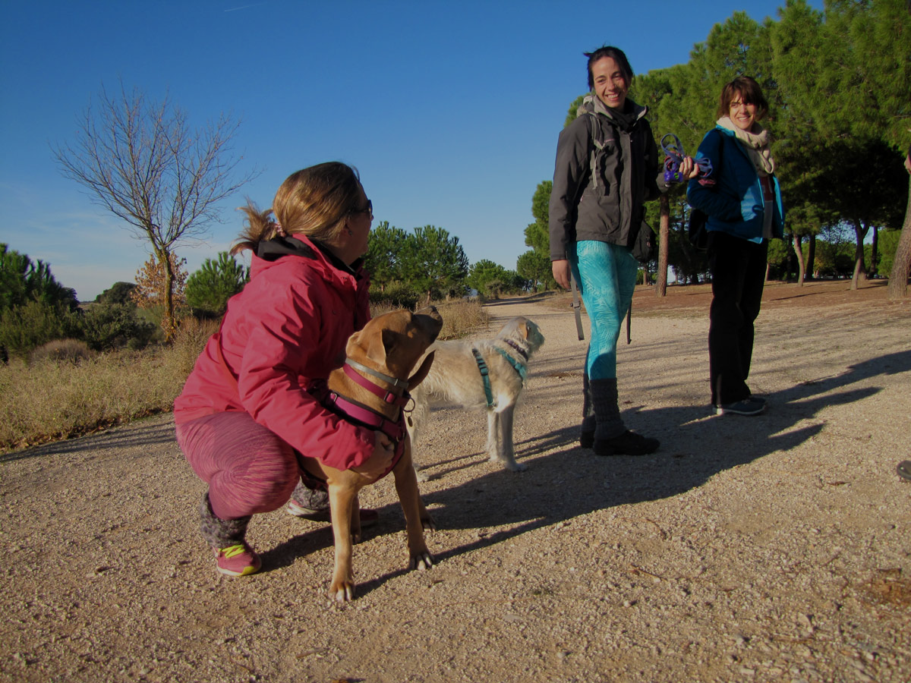

PetWorld - by SocialWorld
La mejor red social para tí y tus mascotas
Notes:
Decir los nombres de los que presentan que sino se ralla el profe...
¿Quiénes somos?
Buenas tardes, somos Social World, un equipo de desarrolladores de aplicaciones enfocads en mejorar aspectos sociales de nuestro día a día.

Slide 2
Introducció
Quin és el nostre objectiu?
Què oferim?
A qui ho oferim?
Notes:
¿Cuál es nuestro objetivo?
Nuestro objetivo es mejorar aspectos sociales en la vida de las mascotas ofreciéndoles la oportunidad de interactuar con otras mascotas de su misma especie abriendolas el mundo a más de las 4 paredes de un hogar e interactuar con más personas.
¿Qué ofrecemos?
Hemos desarrollado PetWorld, una aplicación basada en traer el concepto de red social pero enfocada específicamente el ámbito social de las mascotas.
¿A quién se lo ofrecemos?
A todos los dueños de mascotas, personas que quieran adquirir mascotas en un futuro y simplemente les gusten y cualquier mentor que quiera compartir conocimientos sobre una especie de mascotas.

Slide 3
Funcionalitats principals
Mascotas
Passejos
Rutes
Quedades
Notes:
En petWorld el usuario podrá crear
rutes: El concepto de ruta hace referencia a crear un recorrido en el mapa
passejos: Un paseo está formado por una ruta y tiene como objetivo que diferentes personas hagan esa ruta juntos en un día y fecha determinado.
quedades: Una quedada representa el hecho de que varias personas se reunan en un punto determinado del mapa en un dia y fechas determinado con el objetivo de, dar charlas, intercambiar conocmientos, socialibizar

Slide 4
Com hem desenvolupat PetWorld?
Notes:
Como hemos desarrollado PetWorld

Slide 5
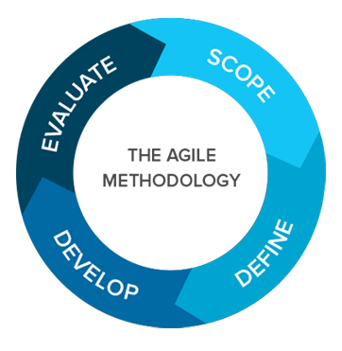
Metodologia - Duració
Iteració 1 – Inception – 11/02 - 24/02 (2)
Iteració 2 – Inception – 25/02 - 10/03 (2)
Iteració 3 – Sprint 1– 11/03 - 31/03 (3)
Iteració 4 – Sprint 2 – 01/04 - 28/04 (3)
Iteració 5 – Sprint 3 – 29/04 - 19/05 (3)
Iteració 6 – Sprint 4 – 20/05 - 07/06 (3)
16 setmanes → 112 dies
Notes:
¿Cómo lo hemos desarrollado?
Hemos desarrollado nuestra aplicación siguiendo la metodología ágil.
Nos hemos fijado un tiempo de 16 semanas para desarrollar la aplicación, hemos dividido estas 16 semanas en 6 iteraciones.
Las dos primeras iteraciones han sido de dos semanas cada una, dónde hemos trabajado la inception del proyecto. En la primera iteración hemos trabajado la visión del proyecto y en la segunda la planificación.
Las 12 semanas restantes se han dividido en iteraciones de 3 semanas cada una
Al principio de cada iteración
Hemos planificado el sprint.
Durante la iteración, cada dos días hemos hecho reuniones para sincronizar las actividades
Al final de la iteración:
Hemos hecho una revisión del sprint donde adaptabamos el Product Backlog para el siguiente sprint.
y También una retrospectiva del sprint, donde revisamos que había ido bien y que había ido mal con el objetivo de mejorar en cada interación.

Slide 6
Metodologia - Organització
Inici
Planificar sprint
Durant
Reunions cada dos días
Final
Planificació sprint
Scrum meeting
Revisió sprint
Retrospectiva del sprint
Notes:
La forma que nos organizabamos és la siguiente:
Cada seana de las tres que se compone una iteración la tratavamos como una miniiteración en sí. Cada semana teniamos dos reuniones en classe, exceptuando algun puente o dia de fiesta i luego de 1 a 2 reuniones extra la semana. Al empezar una de estas reuniones, que duraba aproximadamente 2 horas, cada miembro comentava que havia heho desde la última reunión, que le quedava por hacer y que pretendia hacer durante la clase. Después depende de como ibamos replanteabamos los trabajos. Normalmente nos agrupabamos en grupos de 2 o 3 maximo. Al final de cada iteración, normalmente los VIernes, entregabamos lo que teniamos echo.
En cada iteración, como es habitual, hacemos un Sprint Review Meeting, donde comentavamos que ibamos ha hacer para esta iteracion
Las dos primeras iteraciones han sido de dos semanas cada una, dónde hemos trabajado la inception del proyecto. En la primera iteración hemos trabajado la visión del proyecto y en la segunda la planificación.
Las 12 semanas restantes se han dividido en iteraciones de 3 semanas cada una
Al principio de cada iteración
Hemos planificado el sprint.
Durante la iteración, cada dos días hemos hecho reuniones
Qué habíamos hecho
Qué quedaba por hacer
Qué se haría hasta la próxima reunión
Al final de la iteración:
Hemos hecho una revisión del sprint donde adaptabamos el Product Backlog para el siguiente sprint.
y También una retrospectiva del sprint, donde revisamos que había ido bien y que había ido mal con el objetivo de mejorar en cada interación.

Slide 7


Metodologia - Organització
Trello
Taiga
Notes:
Trello
En la primera y segunda iteración. como herramienta de organización utilizabamos trello, Trello nos permitía organizar tareas y asignarlas a los diferentes miembros del grupo.
Taiga
A partir de la tercera iteración, con las historias de usuarios definidas, cambiamos trello por Taiga, ya que taiga nos permite una mejor gestión que trello para la gestion proyectos agiles
En la planificacion del sprint definiamos que historias de usuarios iirian en el backlog
una vez definidas se asignaban a los diferentes miembros del grupo

Slide 8



Metodologia - Comunicació
Slack
WhatsApp
Discord
Notes:
Para comunicarnos entre los miembros del equipo, además de las reuniones cada dos días, hemos utilizado herramientos como.
Slack
Para que el master de la iteración puediese organizar el grupo de manera no presencial.
Whatsapp
Canal de comunicacion para los miemros del grupo, usado como canal de comunicaicon mas informal
Discord
Para hacer reuniones cuando, por algún motivo, varios miembros del grupo no podía quedar.

Slide 9

Tecnología - Repositori
És el repositori més conegut amb més prestigi
Una branca Master principal i una Develop per les iteracions
Una branca per cada funcionalitat diferent i grup
Ús del Issue Tracker
GitHub
Notes:
¿Con qué lo hemos desarrollado?

Slide 10

Tecnología - IDE
Eina còmoda i fàcil
Bona integració amb altres serveis de Google
Layouts amb XML
Inicialment desenvolupàvem amb Kotlin, després en Java
Ús d’emuladors pels usuaris d’iOS
Android
Studio
Requisits de:
Usabilitat
Aparença
Notes:
¿Con qué lo hemos desarrollado?

Slide 11

Tecnología - DB
SignIn / LogIn amb Google
Firebase Firestore
Emmagatzematge d’informació
Buscar per Paraula
Filtrar
Notificacions
Cloud Storage
Imatges
Requisits de:
Rendiment
Escalabilitat
Seguritat
Fiabilitat
Disponibilitat
Firebase
Notes:
¿Con qué lo hemos desarrollado?

Slide 12
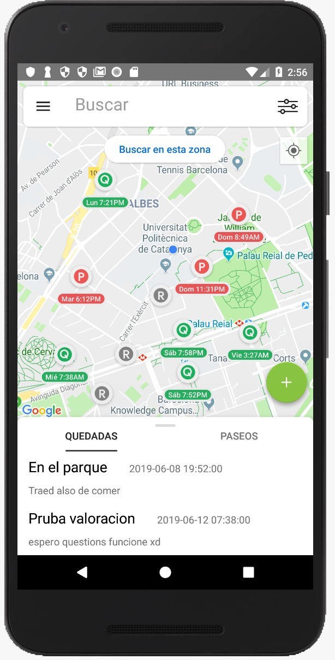

Tecnología - Mapa
Ús de Google Maps com activitat
principal
Gestió de permisos
Ubicació de l’Usuari a temps real
Creació de Punts i Rutes al mapa
Google
Maps
Requisits de:
Facilitat d’ús
Notes:
¿Con qué lo hemos desarrollado?

Slide 13
Llibreries - Picasso
Ús de Picasso per carregar imatges
Permet cargar imatge desde Cloud Storage amb URL
Vam estar valorant entre Picasso i Glide
Notes:
¿Con qué lo hemos desarrollado?

Slide 14
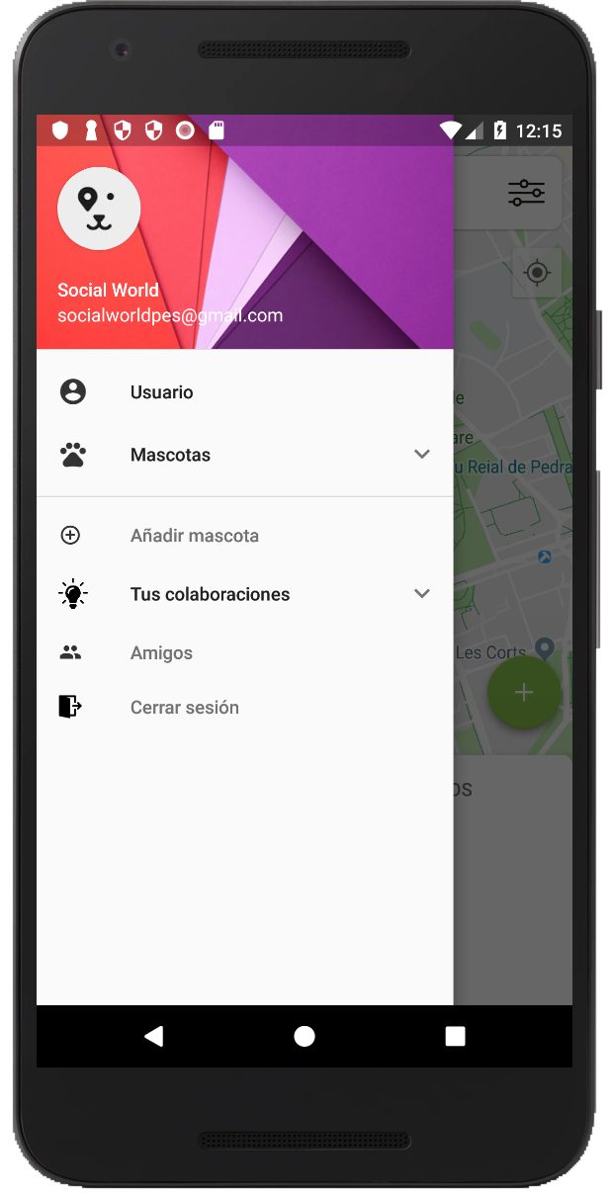
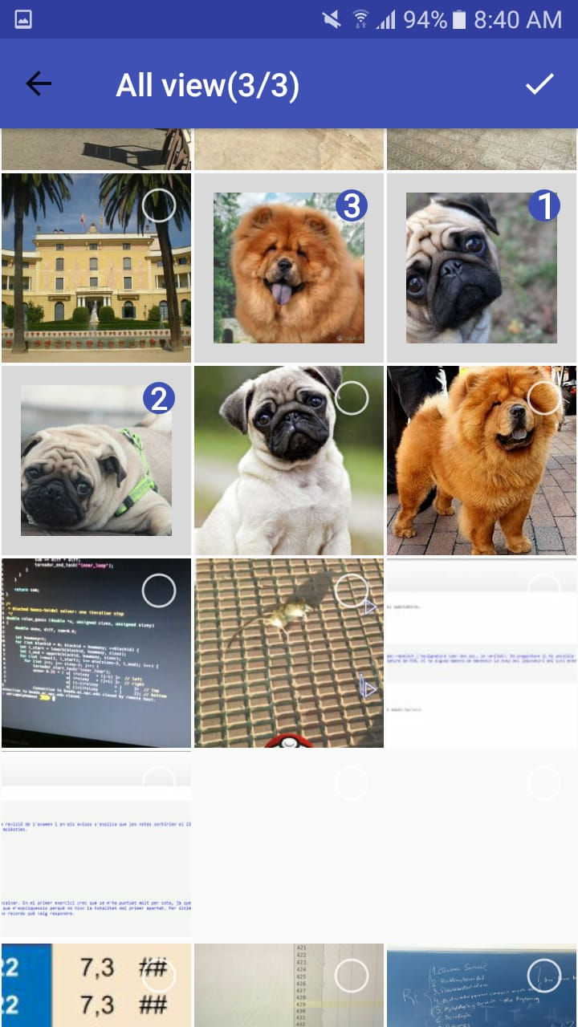
Llibreries - FishBun
Ús de FishBun per la gestió d’imatges
Interface còmoda intuitiva
Múltiple Selecció d’Imatges
Notes:
¿Con qué lo hemos desarrollado?

Slide 15
Llibreries - MaterialDraw
Creació del Menú Lateral
Accés ràpid a les principals característiques de l’aplicació
Notes:
Hemos querido implementar un menú para nuestro aplicación con el objetivo de que el usuario tenga un acceso general a las funcionalidades principales de la aplicación.
Para implementar el menú hemos utilizado la libreria externa material drawer.
Esta libreria, nos permite crear facilmente un header para el menu, donde podemos personalizar lo que se mostrará, el fondo, etc..
Material drawer nos permite añadir items al menus a los que podemos definir acciones cuando los clickamos.
Para que el usuario tuviese acceso a su perfil, al perfil de sus mascotas y funcionalidades basicas de la aplicacion, hemos utilizado los items que nos proporciona material drawer.
Por ejemplo, como podemos ver en la foto, vemos el item de usuario, con un icon y un texto, que si clickaramos nos llevaría al perfil del usuario.

Slide 16
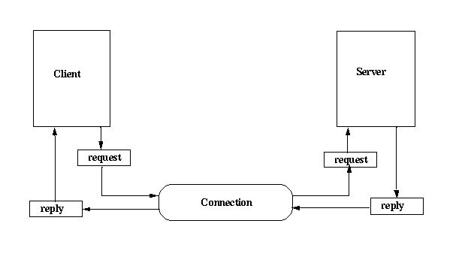
Patrons Arquitectònics
Client-Server
Servidor disponible 24hrs
Queries en temps real
Notes:
A la nostra aplicació necessitem que la base de dades de Firebase estigui disponible 24h al dia, ja que a més de guardar les dades que els usuaris introdueixen a l’app, també oferim funcionalitats en temps real. Per això, és imprescindible per nosaltres aquest patró, ja que necessitem el server de Firebase sempre actiu i accessible perquè aquest escolti les sol·licituds dels nostres clients i puguin rebre les dades demanades.

Slide 17
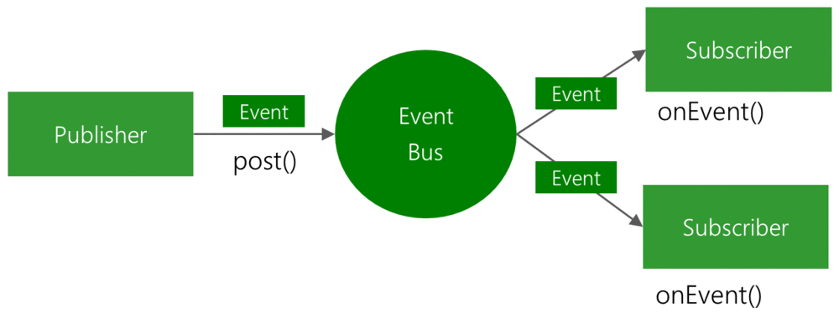
Patrons Arquitectònics
Event Bus
Listeners d’esdeveniments
Botons
Notificacions
Canvis a la BD
Notes:
Aquest patró també és fonamental per al correcte funcionament de la nostre aplicació, ja que ens dona l’habilitat d’escoltar els esdeveniments que ocorren en l’aplicació. Gràcies a aquesta característica l’aplicació pot escoltar quan es prem un botó o es rep una notificació i conseqüentment realitzar una acció corresponent.

Slide 18
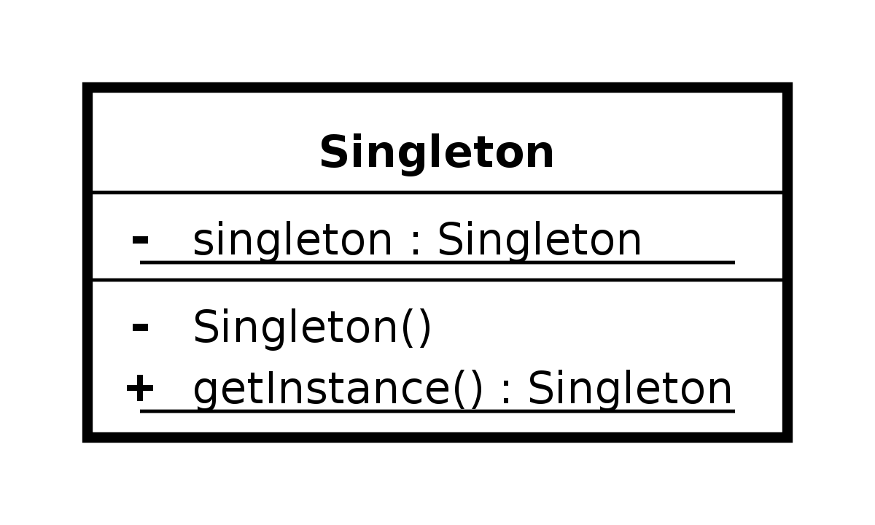
Patrons de Disseny
Singleton
Accessibilitat de l’estat de l’aplicació a tota l’aplicació:
LogIn
Mantenir coherencia de l’estat de les variables:
Friends
Notes:
Hem aplicat el patró Singleton en diverses ocasions en les que ens interesava tenir una unica instancia de la classe en questió, com pot ser la llista d’amics o el conjunt de passejos disponibles. Principalment, ens interessa que les classes tinguessin un punt d’accés global i que els diferents accesos es donin sobre la mateixa informació.

Slide 19
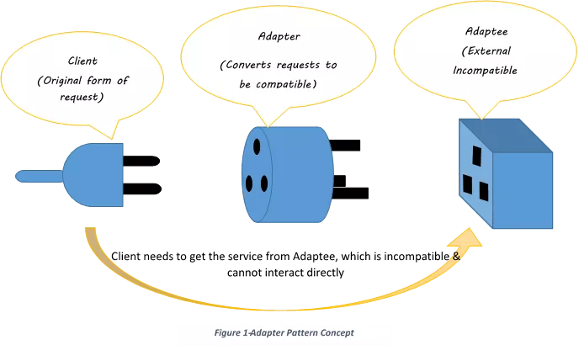
Patrons de Disseny
Adapter
Views amb llistes
Tractament de classes de Java
Notificacions
Notes:
¿Con qué lo hemos desarrollado?

Slide 20

Patrons de Disseny
Model Vista Controlador
Facilitat per desenvolupament
Habilitat de reciclar vistes
Independència entre capes
Model – Firebase / classes
View – Layout XML
Controller – Activities
Notes:
¿Con qué lo hemos desarrollado?

Slide 21




Abast
Punts d’interès
Xat bàsic entre Usuaris
Integració de Grups
Funció “GPS”
Notes:
Funcionalidades por implementar
Puntos de interés
Grupos

Slide 22
